Slide 1



Our Approach
TEAM MA KẾT TINH
M-FOOD

Slide 2
01
Macro Environment
02
Competitors
M-FOOD
03
Find the right real estate agent.
Same meal, different price
04
Get pre-approved for credit.
05
Tour shortlisted homes.
06
Make an offer.

Slide 3
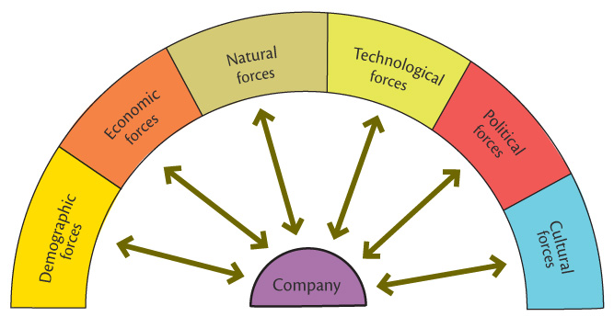
I. MACRO ENVIRONMENT

Slide 4


DEMOGRAPHIC
NHÂN KHẨU HỌC
Tốc độ đô thị hóa ở Việt Nam ngày càng gia tăng, có xu hướng mở rộng sang các thành phố vừa và nhỏ.
Số lượng dân cư đô thị ngày càng tăng làm thay đổi hành vi sinh hoạt hằng ngày, mọi người có xu hướng tiêu dùng mới, đặt đồ ăn ngoài thay vì vào bếp.
Việc tập trung nhiều dân cư ở các thành phố lớn cũng làm cho việc sử dụng phương tiện giao thông nhiều hơn.
-> Dịch vụ giao đồ ăn nhanh cũng giúp đã phần dân số đô thị giải quyết được vấn đề này.

Slide 5

Economic
KINH TẾ
Các yếu tố kinh tế bao gồm tốc độ tăng trưởng hay sự suy thoái kinh tế chung , tỷ lệ lạm phát kinh tế, cơ cấu thu nhập và mức tăng trưởng thu nhập, sự thay đổi cơ cấu chi tiêu trong dân cư, cơ sở hạ tầng kinh tế mà trực tiếp là hệ thống giao thông, bưu chính và các ngành dịch vụ khác

Slide 6
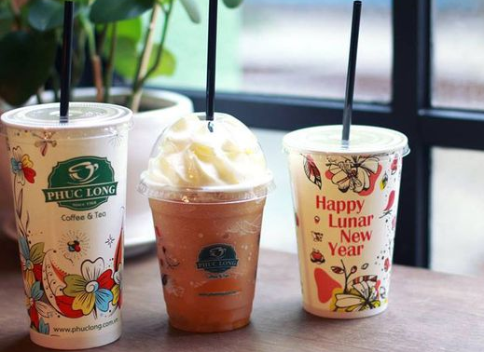
Natural
TỰ NHIÊN
Thời tiết là một trong những vấn đề nhức nhối nhất của việc giao hàng, nhất là giao thức ăn, nước uống vì rất dễ bị hư hại trong quá trình vận chuyển.
Ô nhiễm môi trường do đồ nhựa bị đưa ra môi trường từ ngành công nghiệp

Slide 7

Technological
CÔNG NGHỆ
Việt Nam còn nằm trong top 15 nước có nhiều người sử dụng smartphone cao nhất thế giới.
Ngoài việc nghe gọi, giải trí hay cập nhật tin tức, các ứng dụng đặt đồ ăn cũng đang dần phổ biến, cộng thêm việc liên kết với các ngân hàng hay ví điện tử như MOMO, ViettelPay,... giúp cho việc thanh toán trở nên đơn giản và dễ dàng hơn bao giờ hết

Slide 8

Political
Người dân hạn chế ra đường khi không thật sự cần thiết, mọi người hạn chế tiếp xúc với nhau
Dịch bệnh vẫn đang
diễn biến hết sức phức tạp
Nhưng khi dịch bệnh dần được kiểm soát thì dịch vụ giao đồ ăn lại trở thành lựa chọn của nhiều người khi mà nó vừa đảm bảo an toàn cho mỗi cá nhân và xã hội lại ít tốn công sức.

Slide 9


Cultural
Văn hóa ảnh hưởng tới các quyết định marketing rất đa dạng và đa chiều.
VĂN HÓA
Văn hóa cũng có thể gợi ra ý tưởng về thiết kế, về lựa chọn màu sắc cho một sản phẩm, về tạo dựng một hình ảnh cho Logo. Văn hóa cũng có thể đòi hỏi tính chất (trừu tượng hay cụ thể), dùng ngôn ngữ hay dùng hình ảnh khi truyền đạt ý tưởng về một thông điệp quảng cáo. Văn hóa có thể tạo ra một xu hướng hay trào lưu tiêu dùng một sản phẩm…

Slide 10
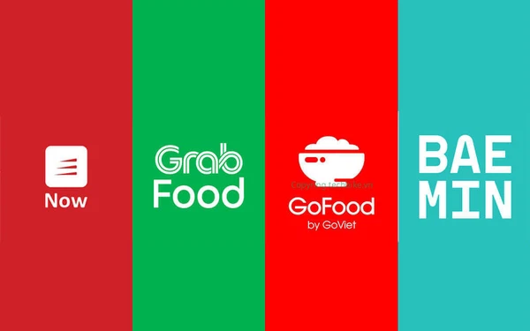
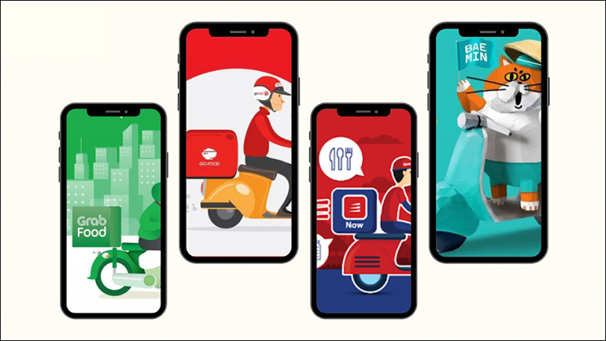

II.COMPETITORS

Slide 11
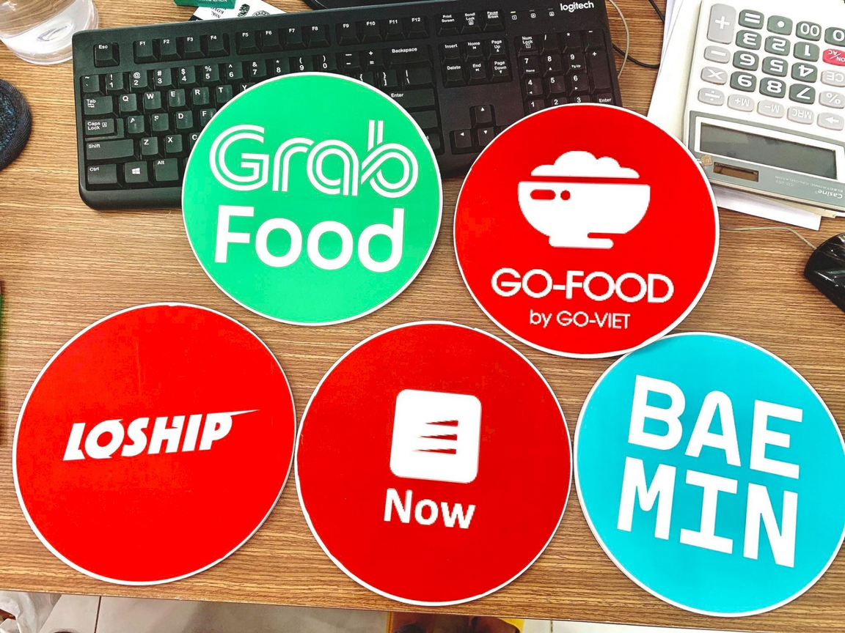
Brand competitors
-
Cạnh tranh về thương hiệu
Trong thời đại số, hành vi thói quen người tiêu dùng đang có những thay đổi cơ bản, tìm kiếm các sản phẩm/dịch vụ giúp đời sống họ thuận tiện,
đơn giản hóa hơn.
M-Food được xây dựng là một thương hiệu với ứng dụng giao đồ ăn trực tuyến tiện lợi và hiệu quả không kém các thương hiệu lớn đã có từ trước.
Với giao diện người dùng trên ứng dụng thân thiện, dễ sử dụng, đảm bảo kết nối giữa người dùng, người bán và shipper cùng với hệ thống bảo mật thông tin chặt chẽ

Slide 12
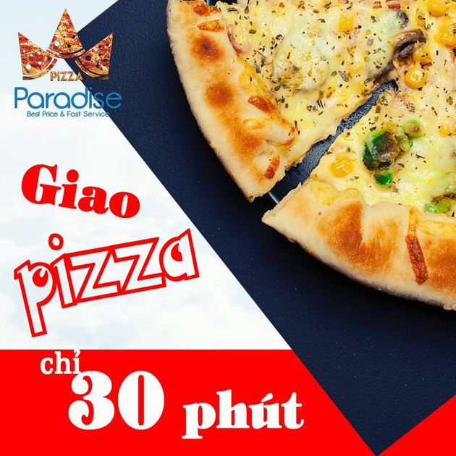
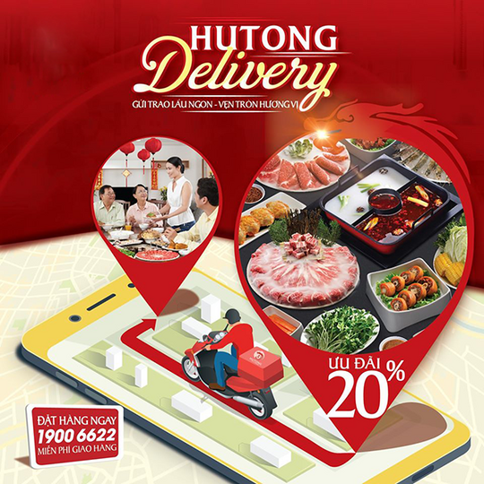
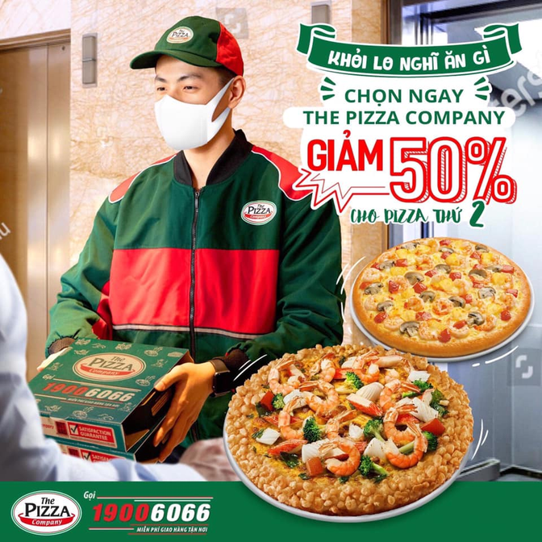
Product competitors - Cạnh tranh về sản phẩm
Do dịch nên việc hạn chế đến nơi đông người đang được người dân ưu tiên
Khách hàng không ăn ngay sau khi đầu bếp nấu, vì vậy nhà hàng phải cực kỳ chú trọng đến quy trình đóng gói và vận chuyển.
Do đó, nhiều nhà hàng lớn đã có đội ngũ shipper riêng của mình, vừa để đảm bảo độ phủ sóng của thương hiệu, vừa tăng độ tin tưởng và trải nghiệm độc quyền của khách hàng.

Slide 13



Generic competitors - Cạnh tranh chung
Coopmart hay BigC cung cấp mọi mặt hàng có trong hệ thống của họ, từ đồ gia dụng, các mặt hàng tươi sống như rau, củ, các nguyên liệu chế biến… hay các đồ ăn đã được chế biến

Slide 14
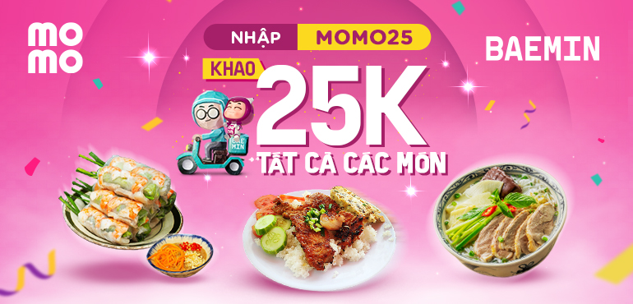


Trong các dịp sale đặc biệt như 10.10, 11.11, 12.12, 24.12… các ứng dụng giao đồ ăn cũng tung ra các ưu đãi, các voucher khuyến mãi
Cũng có trường hợp các ứng dụng giao hàng này hợp tác quảng bá trên nền tảng của nhau như Momo và Baemin
Total Budget competitors - Cạnh tranh về chi phí

Slide 15
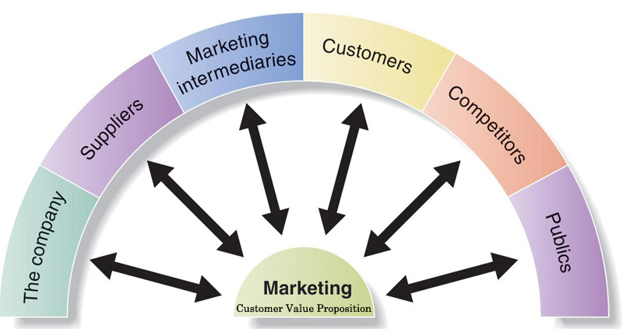
III. Micro Environment
6. Customer

Slide 16
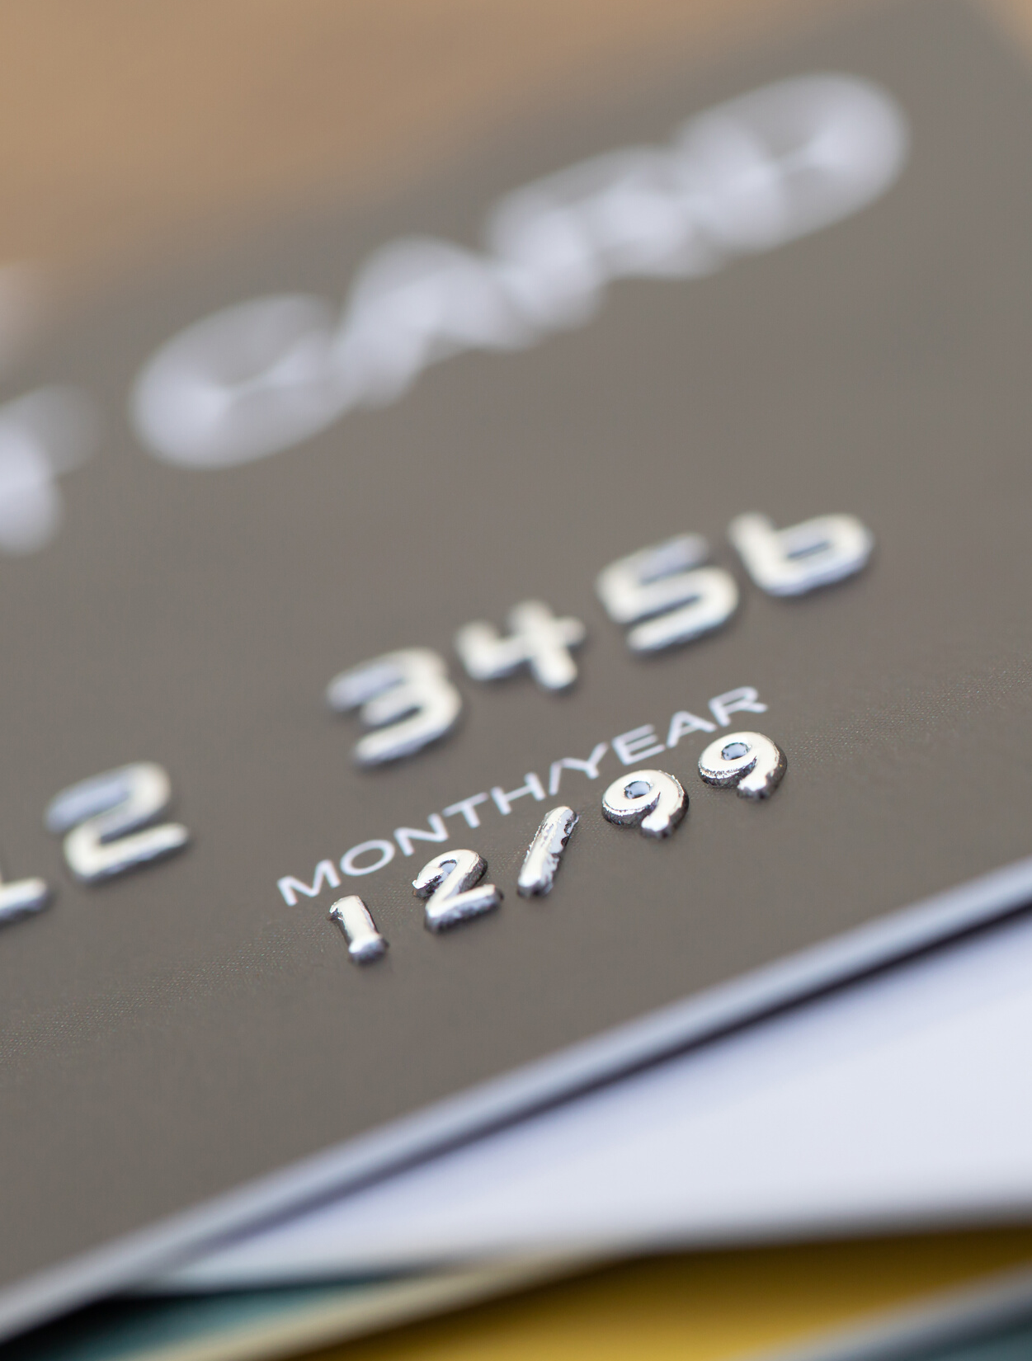
The company
- Giới thiệu: M-Food là một công ty với dịch vụ chính là đặt đồ ăn trực tuyến bằng app trên điện thoại.
- Sứ mệnh của M-Food là “Khách hàng cần, M-Food tới liền” chỉ với một vài thao tác đơn giản trên ứng dụng như: Chọn đồ ăn, chọn cửa hàng gần nhất và đặt hàng và sau đó món ăn sẽ được giao đến nhanh chóng với một mức giá cực kỳ hợp lý.

Slide 17
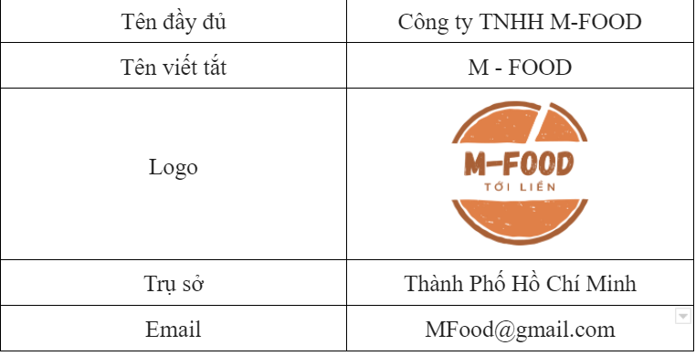

Slide 18
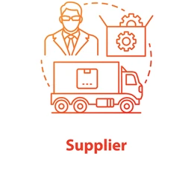
- Các cửa hàng đồ ăn, thức uống có liên kết với app M-Food
- Lợi ích:
Tiết kiệm thời gian
Tiết kiệm chi phí
Đáp ứng mọi nhu cầu của khách hàng
Có sẵn số lượng người tiêu dùng nhất định
Dễ tiếp cận khách hàng
- Bất lợi:
Tỷ lệ cạnh tranh cao
Chất lượng sản phẩm không đồng nhất
Ảnh hưởng bởi những đánh giá tiêu cực
Thời gian duyệt đơn lâu
2. Supplier

Slide 19

3. Marketing Intermediaries
- Công ty M-Food sẽ có những đối tác trung gian Marketing như:
Nền tảng mạng xã hội (Chạy quảng cáo) : Facebook, Zalo, Youtube,...
Các trung gian sử dụng sản phẩm: Bao gồm các trung gian lớn(Những thương hiệu đồ ăn thức uống lớn như KFC,Tocotoco,..) và nhỏ trên Việt Nam.
Các trung gian tài chính: Ví điện tử Momo/Zalo pay.

Slide 20

4. Competitors
Khái niệm
Về mặt chiến lược, đối thủ cạnh tranh được hiểu là tất cả những đơn vị cùng với doanh nghiệp tranh giành đồng tiền của khách hàng
Phân loại
Theo phạm vi ngành: Trong ngành và Ngoài ngành
Theo thời gian: Hiện tại và Tiềm tiềm

Slide 21
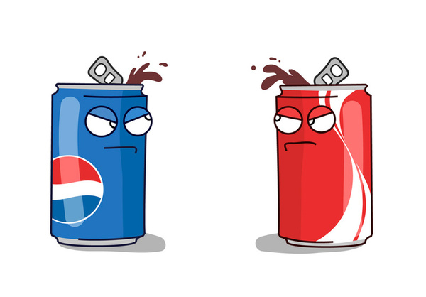
Vì sao phải phân tích đối thủ cạnh tranh?
- Cạnh tranh ngày càng gay gắt, phức tạp
- Ra quyết định Marketing phù hợp
- Tạo khác biệt với đối thủ
- Tạo lợi thế cạnh tranh
Phân tích cạnh tranh:
- Thông tin về tình hình thị trường, thị trường mục tiêu, khách hàng
- Thông tin về đối thủ
- Tình hình cạnh tranh: mức độ, phương thức, vị thế, yếu tố ảnh hưởng

Slide 22

5. Public
Hiện nay, các cửa hàng trà sữa, cà phê, thức ăn nhanh hầu như đều có liên kết tới các dịch vụ chuyển hàng. Tại các trang web giao hàng thức ăn bạn còn có thể tìm thấy các thương hiệu mới, sản phẩm giảm giá, chương trình khuyến mãi, vừa có thể ăn uống thỏa thích tại nhà, nơi làm việc vừa tiết kiệm được chi phí nếu mua số lượng lớn so với phải tự mình đi mua.
Các loại cộng đồng
Cộng đồng tài chính
Cộng đồng truyền thông
Cộng đồng địa phương

Slide 23

6. Customer
Độ tuổi: đa dạng lứa tuổi. Nhưng chiếm đa số vẫn là lứa tuổi thanh niên
Nơi sinh sống: Những nơi đông dân cư, các nơi đang phát triển như thành phố Hồ Chí Minh, Hà Nội,...
Lý do mua hàng:
- Các yếu tố bên bên ngoài :
Thời tiết, vị trí địa lý,..
Thời điểm: M-Food phục vụ 19/24 trong một ngày (Từ 5h sáng đến 12h tối). Dự đoán khoảng thời gian đông khách là khoảng thời gian rơi vào các bữa sáng, trưa, chiều, tối.
- Các yếu tố bên trong :
Không có thời gian, không muốn đi ra ngoài, không muốn đợi xếp hàng,..

Slide 24

IV. MARKET SEGMENTATION
6. Customer

Slide 25
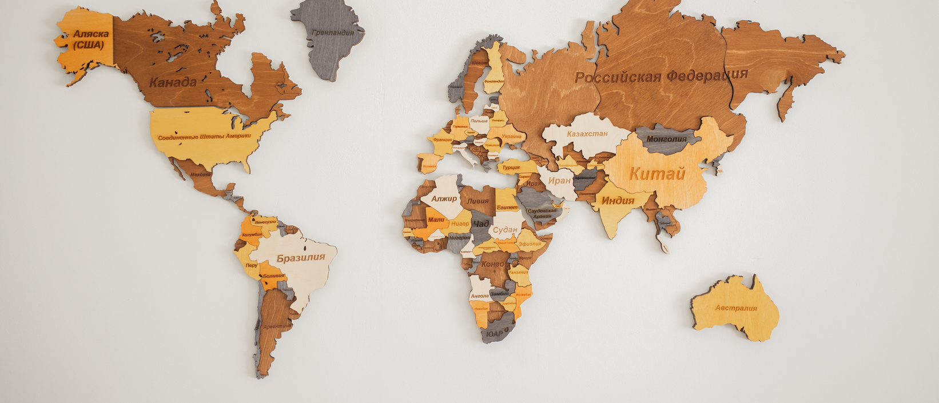
Geographic
Thị trường tổng thể sẽ được chia cắt theo các biến số địa dư, vùng khí hậu, mật độ dân cư... sự khác biệt về nhu cầu, ước muốn hay hành vi luôn gắn với yếu tố địa lí.
Ranh giới của các đoạn thị trường được phân theo tiêu thức vùng, miền, khí hậu, hành chính... thường khá rõ ràng.
Hữu ích:
- Nắm bắt những đặc điểm của khách hàng
- Việc quản lý hoạt động marketing theo khu vực.
Phương trâm: "Chậm mà chắc"
>> Trước tiên: Hà Nội & Tp. HCM
>> Tiếp đến: Từng quận - "Món ngon quận mình"

Slide 26
--> Chủ động kết nối với khách hàng và chủ quán trong bán kính 3km mỗi địa phương để tạo ra đầu ra đầu vào , hoạt động chặt chẽ.
--> Thu hẹp phạm vi tiếp cận nhưng sẽ có lợi
1. Thức ăn luôn tươi ngon, nóng giòn
2. Thời gian giao nhận ngắn
3. Giảm thiểu tỉ lệ hủy đơn không mong muốn
--> Mang lại lợi ích cho cả M-Food, khách hàng lẫn chủ quán.

Slide 27
2. Demographic
Tình trạng xã hội: Dịch bệnh, bất ổn
tránh tiếp xúc khi không cần.
Tuổi tác: Giới trẻ có xu hướng đặt nhiều hơn(bận việc, kĩ năng nấu ăn không tốt,...)
Giai đoạn cuộc đời: Trẻ em và người già thường ít khi đặt đồ ăn nhưng thanh niên thì nhiều hơn.
Thu nhập: Mức thu nhập thấp thường tự nấu ăn để dễ quản lí chi tiêu, mức trung bình trở lên để thường đặt đồ ăn dành thời gian cho nhiều hoạt động khác.
Tôn giáo, chủng tộc, quốc tịch: ít được đề cập tới vì tập trung trong nước.
Không quá ảnh hưởng.
Giới tính: Rất khó xác định
Giáo dục: không có nhiều sự liên hệ

Slide 28

3. Psychographic
Người mua được chia thành những nhóm khác nhau căn cứ vào tầng lớp xã hội, lối sống hay nhân cách. Những người trong cùng một nhóm nhân khẩu học có thể có những đặc điểm tâm lý rất khác nhau.
Tầng lớp xã hội:
- Phân thành các tầng lớp, là những bộ
- Đồng nhất, bền vững trong xã hội.
- Xếp theo thứ bậc, gồm những thành viên có chung những giá trị, mối quan tâm và hành vi.
Lối sống: Sự quan tâm đến sản phẩm của mọi người chịu ảnh hưởng của lối sống của họ.
Nhân cách: chịu sự tác động lớn, đặc biệt những người ưa tiện lợi, tiết kiệm thời gian.

Slide 29
4. Customer Behavior
Lí do sử dụng: Vì muốn tiết kiệm thời gian, tiện lợi, nhanh chóng nên việc đặt đồ ăn/thức uống qua mạng là một điều hết sức tiện lợi
Khách hàng sử dụng: Mọi lứa tuổi, mọi nghề nghiệp
Số lượng và tỉ lệ tiêu dùng: tại 2 thành phố lớn, hơn 3/4 số người có dùng dịch vụ đặt món trực tuyến ít nhất 1 lần/tuần. Gần 30% người dùng đặt đồ ăn trực tuyến 2-3 lần/ tuần, khoảng 5-6% người dùng đặt đồ ăn trực tuyến hơn 10 lần/ tuần.
Thời gian: Cứ 10 bữa ăn thì lại có một bữa được đặt hàng trực tuyến, thường cho bữa trưa và các bữa ăn vặt.

Slide 30
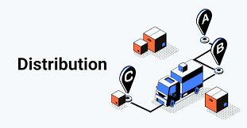
V. Position Distribution

Slide 31
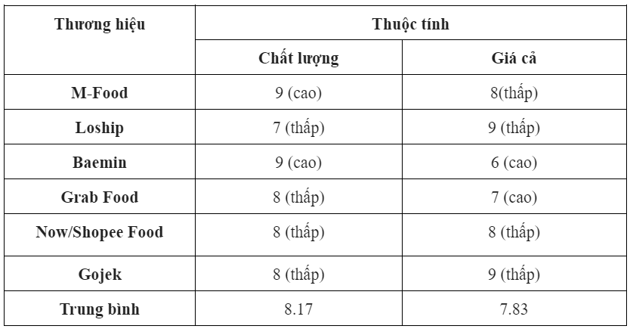
Bảng thuộc tính của M-Food và 1 số ứng dụng khác

Slide 32
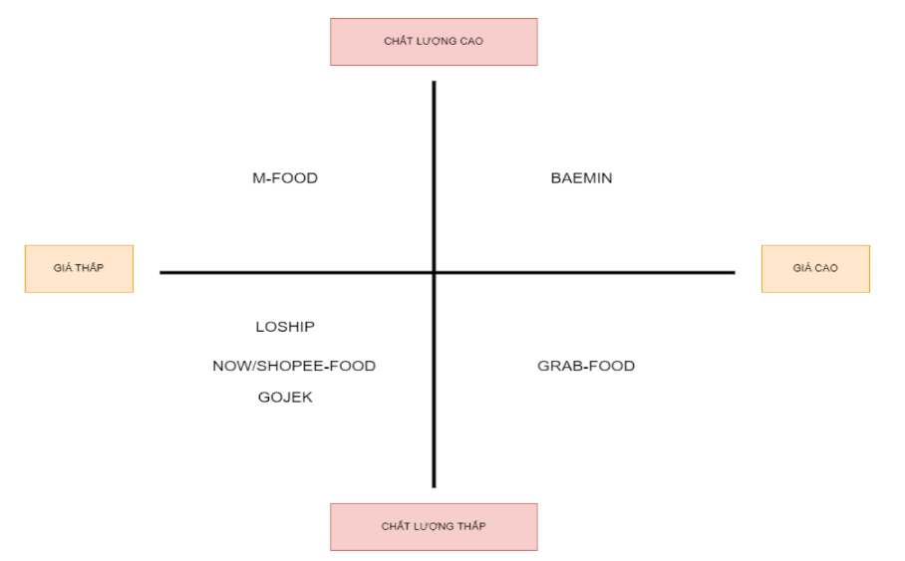
Sau khi phân tích Bảng thuộc tính, chúng ta sẽ sắp xếp được các vị trí như sau:

Slide 33
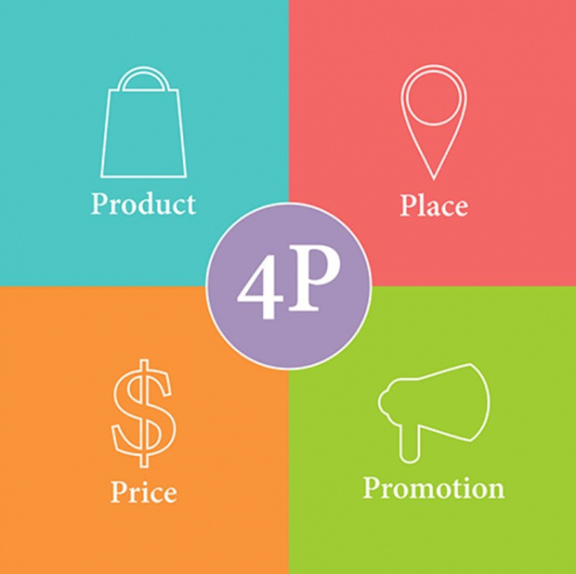
VI. Marketing Mix
PRICE
1.1. Factors to consider when pricing
1.2. Pricing methods
1.3.Pricing Strategies
PLACE
PROMOTION
3.1 Các công cụ chiêu thị
3.2. Các chiến lược chiêu thị
PRODUCT

Slide 34
PRICE
1.1. Factors to consider when pricing
THE PRICE VÀ THE COST
THE PRICE CUSTOMERS ACCEPT
PRODUCT QUALITY
SCARCITY
Chi phí cố định bao gồm:
Chi phí xây dựng
Chi phí duy trì ứng dụng
Chi phí duy trì văn phòng làm việc
Chi phí cho nhân sự bao gồm tiền lương và tiền thưởng cho các nhân viên
Chi phí marketing
=> Tổng chi phí sẽ bao gồm các chi phí cố định và các chi phí biến động, từ đó giá cả cần xây dựng nhiều hơn tổng chi phí.
Để xem xét tới việc khách hàng chấp nhận mức giá như thế nào, chúng ta xét tới các yếu tố như sự tiện lợi, đơn hàng, nhãn hàng, chất lượng và sự cao cấp. Tuy nhiên, vì là một tên tuổi mới mẻ cũng như hướng tới mục tiêu thân thiện, chưa có chỗ đứng mạnh mẽ trong thị trường này nên M-Food cung cấp một mức giá tầm trung, vừa phải nhưng đảm bảo chất lượng.
Chất lượng sản phẩm giúp các công ty có được lòng trung thành của khách hàng, thiết lập sự công nhận thương hiệu.
Chất lượng sản phẩm, dịch vụ cũng là một trong những cách để khách hàng đánh giá một sản phẩm hay một dịch vụ nào đó.
M-Food đảm bảo với mức chi phí đưa ra sẽ hoàn toàn xứng đáng với trải nghiệm mang lại cho khách hàng.
Sự khan hiếm trong Marketing là hiện tượng tâm lý diễn ra khi khách hàng có mong muốn sở hữu một sản phẩm/ dịch vụ mà họ khó có cơ hội hoặc rất ít cơ hội nhận được nó.

Slide 35
1.1. Factors to consider when pricing
COMPETITORS’ PRICES
Đối với Baemin: Mức phí dịch vụ trên ứng dụng giao đồ ăn Baemin được tính như sau: 3km đầu tiên: 15.000đ các km tiếp theo là 5.000đ. Tuy nhiên nhược điểm Baemin là khoảng cách giao hàng thường bị đội lên khi thanh toán.
Đối với ShopeeFood: Phí giao hàng nội thành HCM/ HN và nội tỉnh/thành phố cho 0 - 3 km đầu tiên là: 15.000đ Mỗi km tiếp theo: 5.000đ. Bên cạnh đó mức phụ phí khá cao cho các quán không phải đối tác.
Đối với M-Food:
0-3km đầu tiên: 18.000 đến 20.000
6.000 cho các km tiếp theo
Với giá nhỉnh hơn các đối thủ nhưng với chi phí M-Food đưa ra sẽ bao gồm các phụ phí như: thời tiết xấu, phí gửi xe tại quán, phí gửi xe tại địa chỉ khách,..
Bên cạnh đó M-Food có chính sách sẽ trích một phần chi phí để hỗ trợ các shipper bị “boom” hàng.
Việc định giá dựa trên đối thủ cạnh tranh là một phương pháp định giá bao gồm việc đặt giá của M-Food so với giá của đối thủ cạnh tranh như Grab, Baemin, ShopeeFood,..
Thông thường chi phí của một đơn hàng sẽ được thể hiện trên ứng dụng khi bạn đặt đơn, bao gồm:
Chi phí của thức ăn (theo đơn giá của nhà hàng / quán ăn)
Cước phí giao hàng
Phí dịch vụ
Phí đơn hàng nhỏ (đơn hàng có giá trị dưới 50.000đ)
Phí giao hàng tận cửa (nếu khách hàng có yêu cầu)
Phí thời tiết xấu: áp dụng dựa vào tình hình thời tiết thực tế và số lượng tài xế đang hoạt động tại thời điểm đặt đơn.
Các phụ phí khác

Slide 36
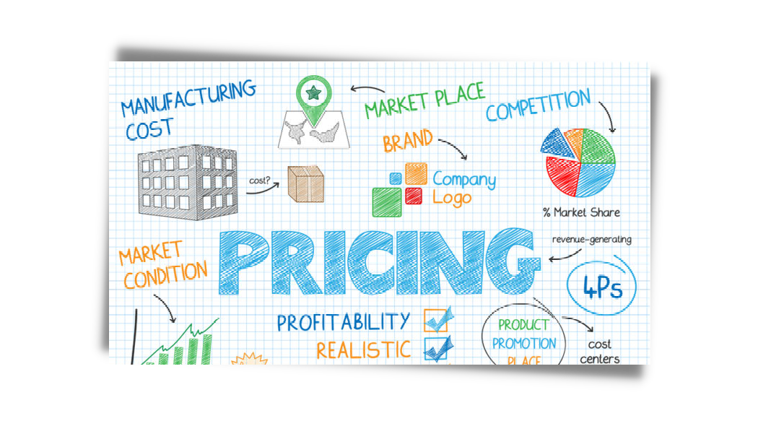
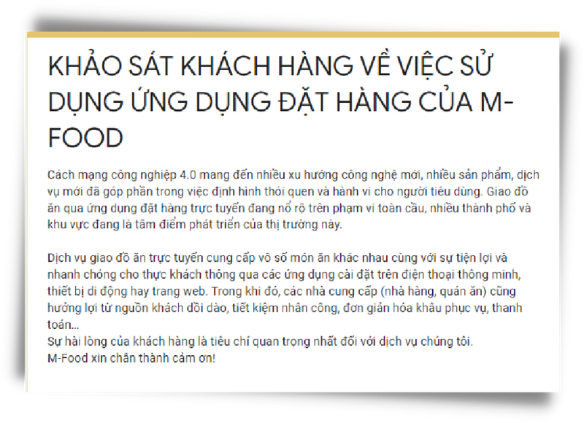
1.2. Pricing methods
LỰA CHỌN MỤC TIÊU CỦA GIÁ
NGHIÊN CỨU NGƯỜI DÙNG VÀ THỬ NGHIỆM
Nếu như đem lên cán cân so sánh về giá trị của sản phẩm tương đồng, nhưng phí ship lại chênh lệch thì đương nhiên việc chốt đơn sẽ dừng ở nơi có phí rẻ hơn. Vì vậy việc lựa chọn đưa ra một mức giá phù hợp cho M-Food đủ để cạnh tranh với công ty đối thủ là một nhu cầu thiết yếu.

Slide 37


1.2. Pricing methods
PHÂN TÍCH SẢN PHẨM, CHI PHÍ VÀ GIÁ CẢ CỦA ĐỐI THỦ CẠNH TRANH
DỰ TÍNH CHI PHÍ
Như mục 1.3, ta có thể thấy được mỗi loại dịch vụ đều có một mức phí khác nhau. Không hẳn là cứ hạ giá thấp sẽ được nhiều lượt đặt hàng hơn, mà ở đây còn phụ thuộc vào những chương trình khuyến mãi khác của ứng dụng. Vì thể để một mức giá trung bình và thêm những đợt khuyến mãi đang là một phương pháp thu hút nhiều đơn đặt hàng phổ biến hiện nay.
0-3km đầu tiên: 18.000đ đến 20.000đ
Giá cước mỗi km: 6.000đ từ km thứ 4

Slide 38

1.3 PRICING STRATEGIES

Slide 39





Innovative new product pricing
Trên thực tế, 80 đến 90% các mô hình định giá kém định giá sản phẩm quá thấp, để lại số tiền đáng kể và khiến khách hàng nghi ngờ về chất lượng của sản phẩm. Ngược lại, nếu giá quá cao có thể khiến khách hàng sợ hãi.
Đưa ra được mẫu khách hàng ban đầu:
Phát triển mẫu Khách Hàng
Xác định khoảng cách giá trị
Đo lường giá trị được phân phối:
Làm việc với Mô hình Định giá:

Slide 40


CHIẾN LƯỢC ĐỊNH GIÁ CHO
HỖN HỢP SẢN PHẨM
Đối với M-Food, nó vì nó đơn thuần là một dịch vụ, được làm mới và hoàn thiện thông qua việc “cập nhật” qua các thời kỳ chứ không thể tung ra sản phẩm mới như các doanh nghiệp khác. Sau đây, nhóm sẽ tóm tắt một vài nội dung chính và ví dụ điển hình để mọi người cùng nắm thông tin về “Chiến lược định giá hỗn hợp sản phẩm”.

Slide 41
Chiến lược định giá cho hỗn hợp sản phẩm
ĐỊNH GIÁ THEO DÒNG SẢN PHẨM.
ĐỊNH GIÁ SẢN PHẨM ĐI KÈM TÙY CHỌN.
ĐỊNH SẢN PHẨM ĐI KÈM BẮT BUỘC.
Định giá dòng sản phẩm là cách mà người bán sẽ sắp xếp các sản phẩm cùng loại vào những nhóm có mức giá khác nhau để phục vụ cho những phân khúc thị trường khác nhau nhằm tạo sự sự đa dạng về sản phẩm và tính năng để khách hàng lựa chọn.
Chiến lược giá tùy chọn nhắm vào các sản phẩm phụ đi kèm nhưng không bắt buộc (có cũng được, không có cũng không sao), với mức giá thấp hơn khi khách hàng mua một sản phẩm chính nào đó.
Đối với một số sản phẩm, khách hàng bắt buộc sẽ phải mua những chi tiết hay phụ tùng kèm theo thì mới có thể sử dụng được. Các nhà sản xuất những sản phẩm buộc phải sử dụng chung với sản phẩm chính nào đó sẽ áp dụng định giá sản phẩm bắt buộc.

Slide 42
Chiến lược định giá cho hỗn hợp sản phẩm
ĐỊNH GIÁ PHỤ PHẨM.
ĐỊNH GIÁ GÓI.
Việc sản phẩm và dịch vụ thường tạo ra các phụ phẩm, nếu không tìm ra giá trị và định giá cho phụ phẩm thì doanh nghiệp sẽ tốn một khoản chi phí đáng kể để tiêu hủy các phụ phẩm này. Do đó, doanh nghiệp cần tìm một thị trường và định giá phụ phẩm để giảm chi phí xử lý và tăng độ phủ thương hiệu.
Hầu hết giá sản phẩm đề cập đến một sản phẩm riêng lẻ nhưng giá gói sản phẩm thì lại đề cập đến sự kết hợp của nhiều sản phẩm. Để sử dụng chiến lược định giá gói sản phẩm, người bán thường kết hợp một số sản phẩm lại với nhau và bán dưới dạng combo với giá giảm.

Slide 43

2. PLACE

Slide 44
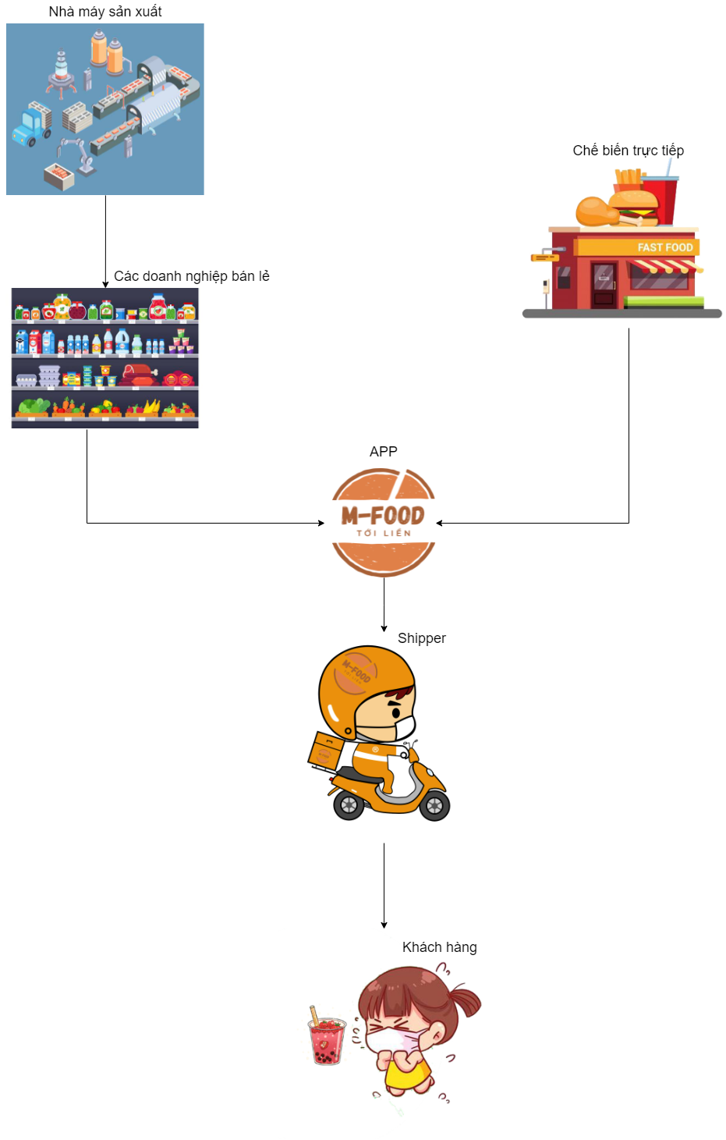
Sau khi tìm hiểu kĩ về nhu cầu khách hàng cũng như phân khúc thị trường, M-Food đã đưa ra mô hình kênh phân phối cho doanh nghiệp của mình.

Slide 45
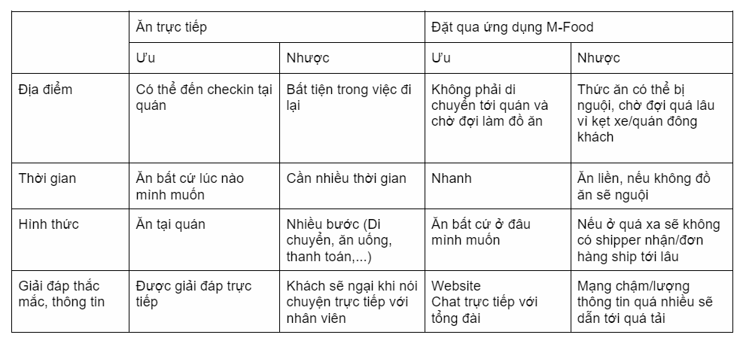

Slide 46

3. PROMOTION

Slide 47
Các công cụ chiêu thị
M-Food cần cân nhắc lựa chọn phương pháp phù hợp với ngân sách của một doanh nghiệp non trẻ và khách hàng tiềm năng. M-Food quyết định sẽ mời các influencer quảng cáo hình ảnh họ sử dụng dịch vụ
Bên cạnh đó, thông điệp sử dụng và hình ảnh thương hiệu đang phát triển rất quan trọng trong việc khiến mọi người biết đến và yêu thích sản phẩm mà bạn đang kinh doanh. Cụ thể:
Thông điệp cần thuyết phục người tiêu dùng rằng họ cần hoặc nên sử dụng dịch vụ, và nó sẽ mang lại cho họ những giá trị cần thiết.
Thương hiệu phải đủ hấp dẫn để họ nhớ đến nó và nghĩ về sản phẩm, doanh nghiệp khi đưa ra quyết định mua hàng của bạn hoặc giới thiệu sản phẩm cho bạn bè của họ.
Cũng vì lẽ đó các shipper hợp tác với M-Food sẽ được training trước khi chính thức làm việc, để mang đến khách hàng hình ảnh các shipper dễ thương, thân thiện và gần gũi.

Slide 48

Các chiến lược chiêu thị
Bằng việc sử dụng chiến lược kéo, M-Food quảng bá nhãn hiệu trên tivi, xe buýt, chương trình khuyến mãi vào các dịp lễ lớn, bài viết PR trên báo chí, tài trợ cho các chương trình truyền hình, các sự kiện nhân văn, các hoạt động Marketing Online như SEO để thu hút khách hàng sử dụng sản phẩm. Vì là một kênh phân phối trực tiếp nên M-Food chỉ có thể sử dụng chiến lược kéo.

Slide 49
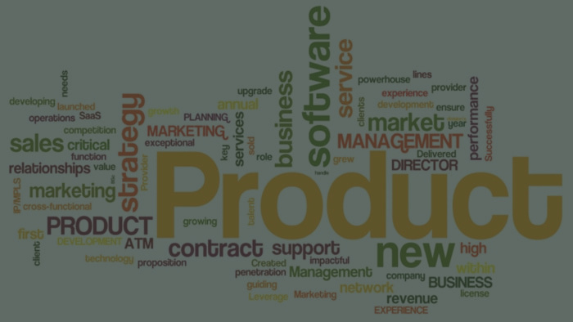
4. PRODUCT

Slide 50
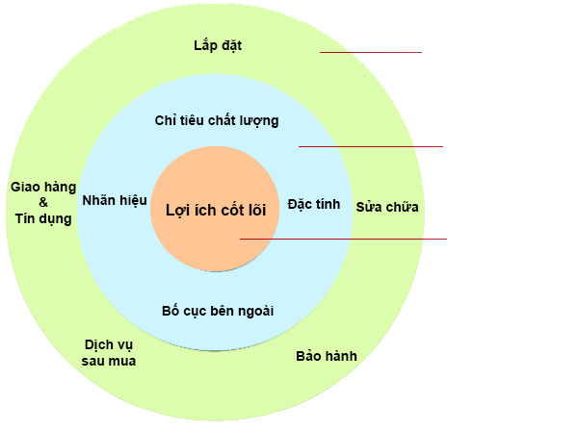
Phần gia tăng
Phần cụ thể
Phần cốt lõi

Slide 51
PHẦN GIA TĂNG
PHẦN CỤ THỂ
PHẦN CỐT LÕI
bao gồm các dịch vụ và lợi ích cộng thêm giúp tạo ra mức độ đánh giá sự hoàn chỉnh khác nhau giữa các sản phẩm trên thị trường. Ai cũng muốn có được trải nghiệm mua sắm tốt nhất. Do đó, phần sản phẩm gia tăng cũng là một vũ khí cạnh tranh giữa các thương hiệu.
bao gồm tất cả các yếu tố hữu hình hóa sản phẩm giúp khách hàng có thể chạm vào, cảm nhận, và phân biệt được sự khác biệt giữa các thương hiệu. Thông qua đó, các lợi ích cốt lõi được truyền tải đến khách hàng.
bao gồm các lợi ích cốt lõi thỏa mãn nhu cầu của khách hàng, đồng thời mang lại giá trị khác biệt cho sản phẩm. Vì thế việc nghiên cứu, khám phá nhu cầu tiềm ẩn (insight) của nhóm khách hàng mục tiêu là rất quan trọng.

Slide 52
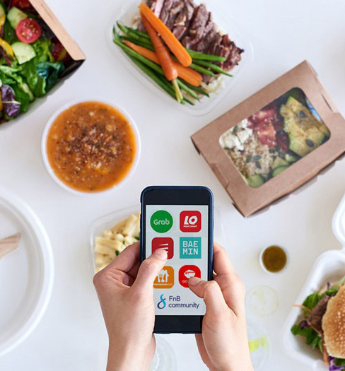
Dựa trên các cấp độ cấu thành một sản phẩm, bạn có thể xây dựng chiến lược sản phẩm theo những hướng sau:
Đổi mới sản phẩm
Bắt chước sản phẩm
Thích ứng sản phẩm:
Tái định vị sản phẩm

Slide 53

CẢM ƠN!
CÔ VÀ CÁC BẠN ĐÃ CHÚ Ý LẮNG NGHE!

